Slide 1
1-1. 과정소개
Deep Learning with Pytorch
02. Pytorch Basic
머신러닝 vs. 파이토치 딥러닝 코드구조
[실습1] 광고비에 따른 매출예측 ~ Pytorch 버전
참고. Keras vs. Pytorch
Tensor
Data Loader
Device
Weight update

Slide 2
02. Pytorch Basic
1. 머신러닝 vs. 파이토치 코드 구조
기본적인 구조/흐름은 머신러닝과 비슷하나, 입력 데이터를 Numpy array가 아닌 Tensor로 변환하고, 대량의 데이터를 효율적으로 학습하기 위해 Mini Batch를 사용하는 데이터 공급기를 구성하는 것이 일반적
모델링 단계에서는 신경망의 깊이, 손실함수, Optimizer 등 각종 함수와 파라미터들을 사용자가 직접 설정할 수 있다.
또한 빠른 학습을 위해 GPU 사용여부를 지정할 수 있다.
구분
데이터 전처리
모델링
Machine
Learning
결측치 처리
범주형 변수 Encoding
검증데이터 분할
수치형 변수 Scaling
모델 정의
모델 학습
예측 및 평가
Pytorch
Deep Learning
Tensor 변환
Data Loader 구성
손실함수 정의
Optimizer 정의
Device 할당
※ [실습] 앞서 머신러닝에서 진행했던 “광고비에 따른 매출액 예측” 문제를 파이토치 딥러닝 모델로 개발하기

Slide 3
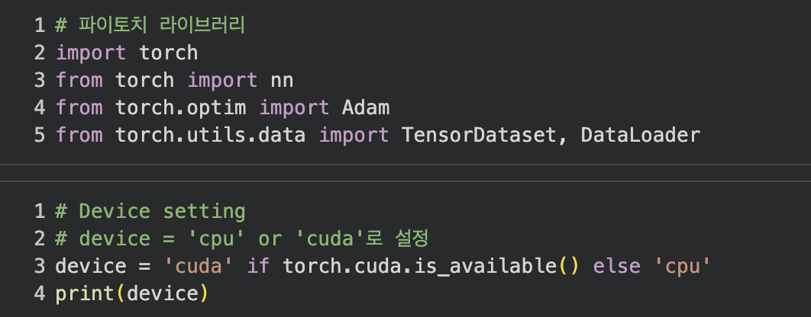
02. Pytorch Basic
※ 주요 코드 변경 부분
① 파이토치 라이브러리, 디바이스 할당
신경망 구성을 위한 패키지
Optimizer
텐서 변환, 미니배치 데이터 공급기 구성
GPU 사용이 가능하면 device = ‘cuda’로 설정
GPU 사용 가능 여부에 따라 자동 선택

Slide 4
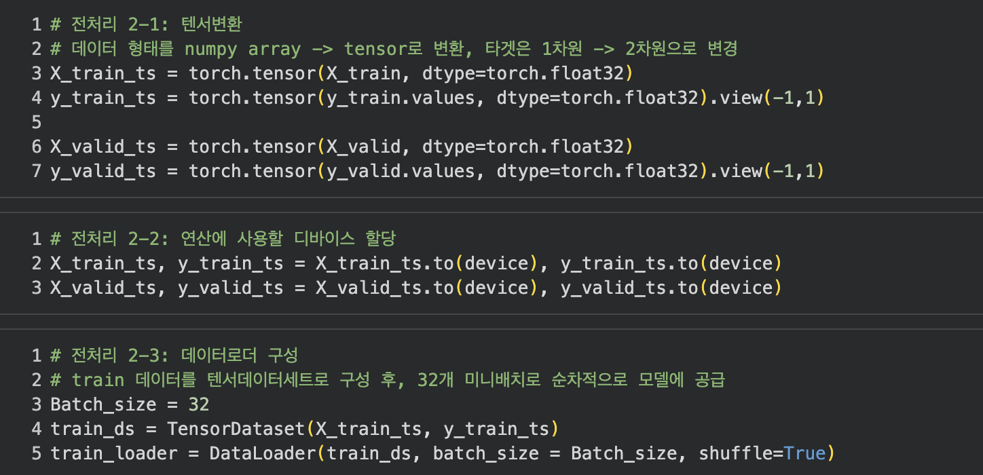
02. Pytorch Basic
② 모델 입력을 위한 데이터 전처리
X는 텐서 벡터(행렬)로,
y는 텐서 열 벡터로 변환
학습 데이터를 32 mini batch로
공급하도록 설정

Slide 5
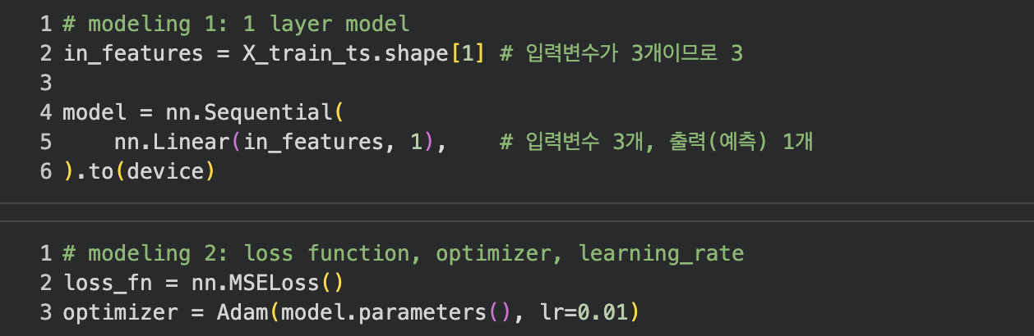
02. Pytorch Basic
③ 모델 정의, 손실함수 및 optimizer 설정
신경망의 개수, 각 신경망에 사용할 모델, 입력 데이터의 차원 설정
손실함수, optimizer, 학습률

Slide 6
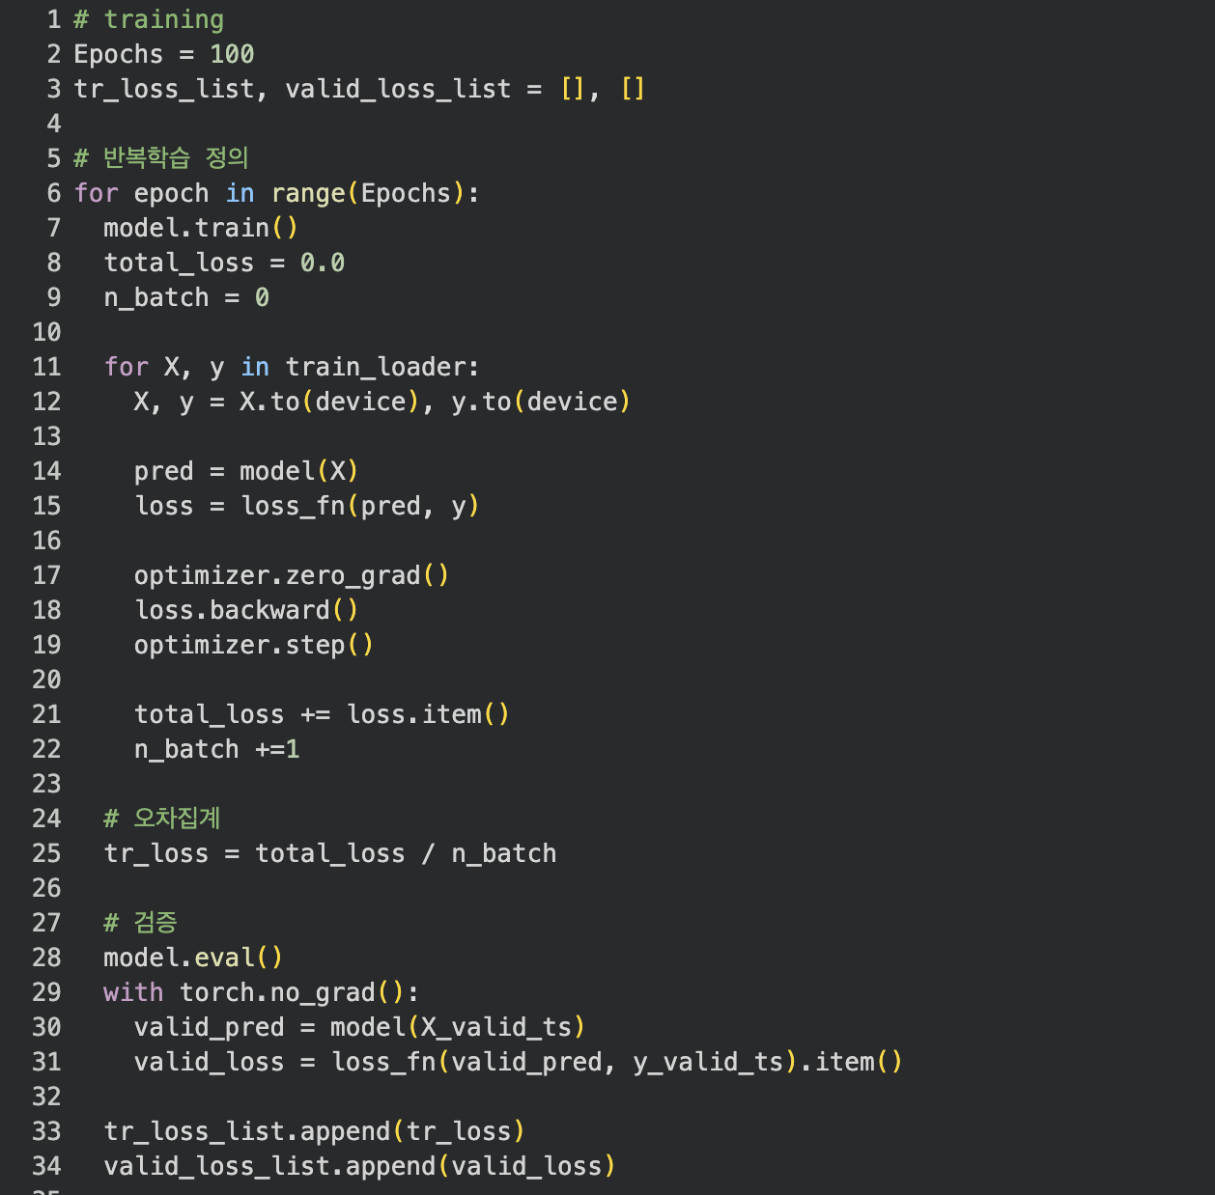
02. Pytorch Basic
④ 학습방법 정의
머신러닝, Keras 딥러닝과 달리
학습방법을 함수로써 직접 구성한다.
신경망의 순전파, 역전파, 가중치 업데이트 등을
모두 사용자가 지정할 수 있다.

Slide 7
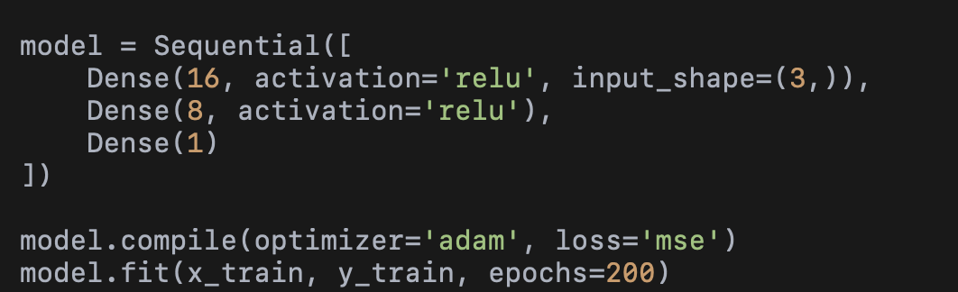
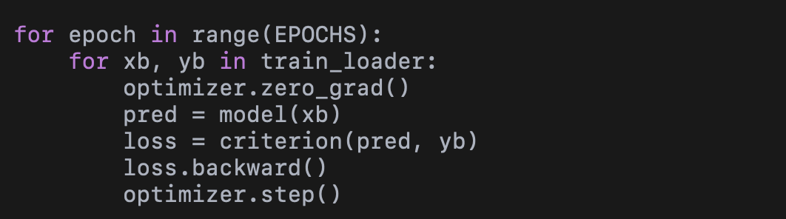
02. Pytorch Basic
※ Keras vs. Pytorch
Keras | Pytorch
코드가 짧고, 직관적임 optimizer, 손실함수를 내부에서 처리 fit() 함수로 간편하게 모델 학습 device(cpu, gpu) 자동 감지 → 쉬운 접근과 활용에 중점 | 상대적으로 어렵고, 코드도 길다 device를 직접 할당해 주어야 한다 거의 모든 부분을 사용자가 자유롭게 변경 가능하다 → 전문가를 위한 customizing 자유도가 강점

Slide 8
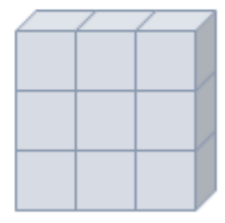
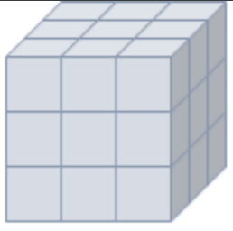

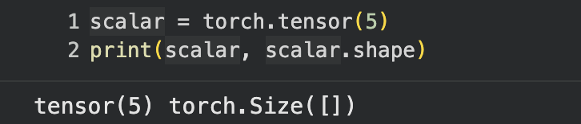
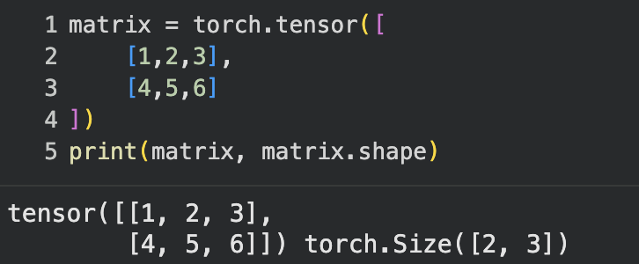
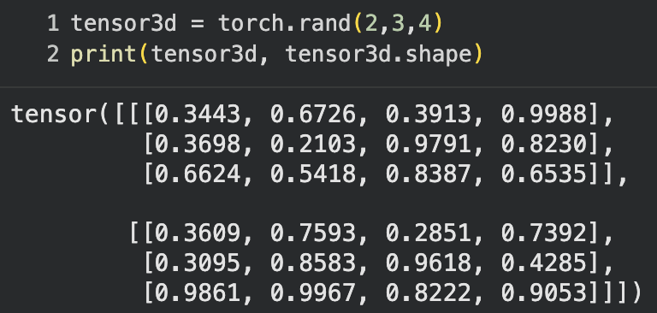
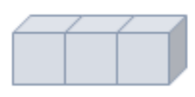
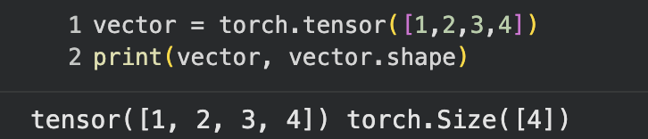
02. Pytorch Basic
Tensor 란?
Tensorflow, Pytorch 등에서 데이터의 효율적 처리를 위해 설계된 자료구조
Numpy와 유사하게 ‘행렬’을 기본으로 하나, 여기에 GPU지원/연산과정 기억/자동 미분 등 딥러닝을 위한 기능들이 추가됨
차원과 텐서
2 way (matrix) : 2차원 행렬
3 way (3D) : 3차원 배열
0 way (scalar) : 단일수치, 실수값
1 way (vector) : 1차원 배열
※ n차원의 텐서는 n-1차원 텐서 여러 개가 모인 구조.
예) 흑백 이미지 (2차원) → 컬러 이미지 (RGB~3차원) → 다수의 컬러 이미지 (4차원)

Slide 9
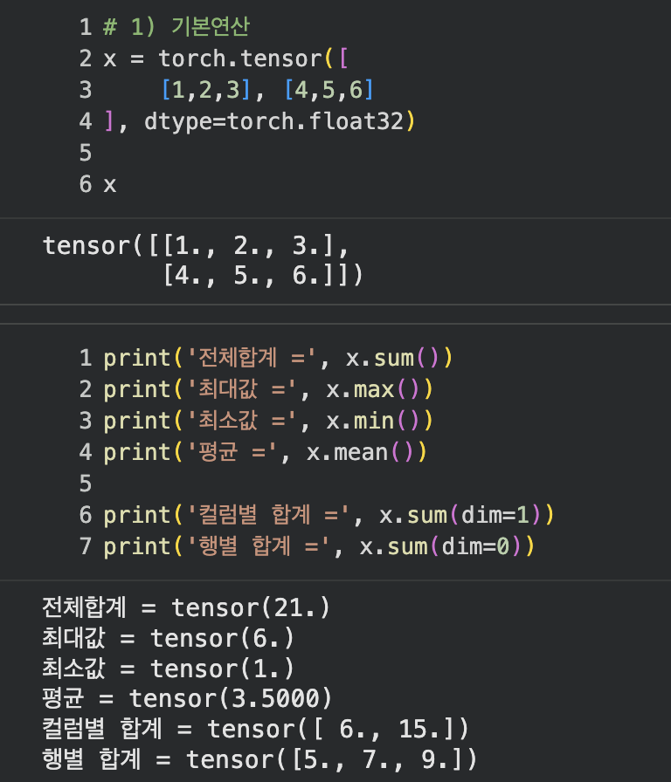
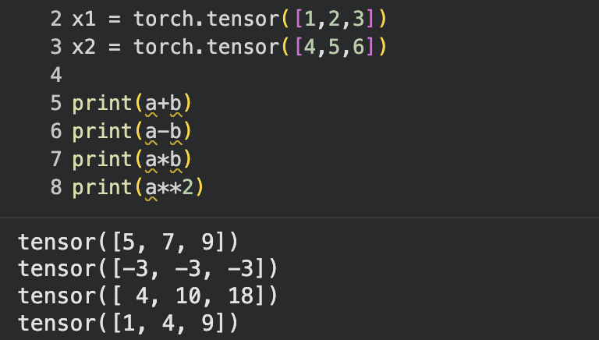
02. Pytorch Basic
Tensor 연산
① 사칙연산 : 가중치와 bios, 즉 y = Wx+b를 계산하기 위함
② 집계함수 : 손실(loss)의 계산
③ 차원변경 : 모델 입/출력을 위한 데이터 차원 조작
④ 연결&분리 : 데이터 전 처리, batch 생성 등
⑤ 점곱, 행렬곱 : 신경망 연산을 위한 행렬계산
② 집계함수
int64 : 정수형
float32:실수형
① 사칙 연산 - 텐서 행렬간의 사칙연산 가능
dim=0 : 행 방향
dim=1 : 열 방향

Slide 10
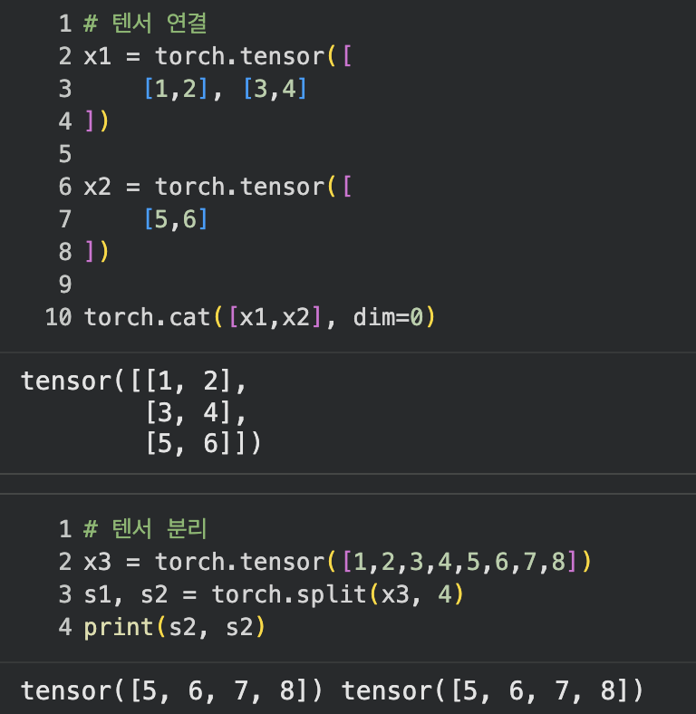
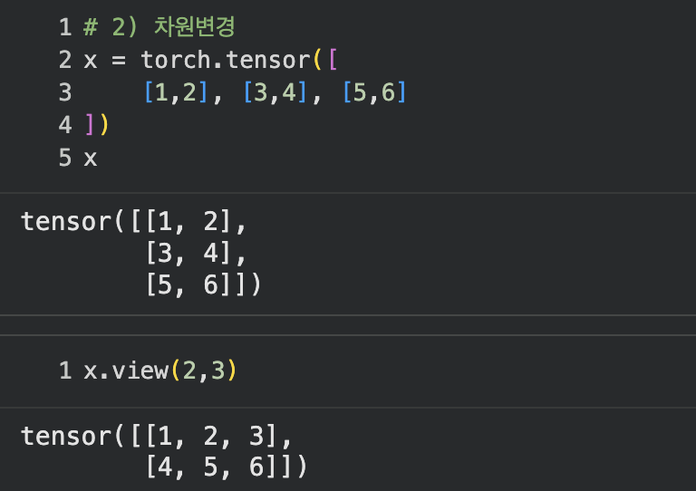
02. Pytorch Basic
③ 차원변경 - 모델입력을 위해 데이터 차원을 변경해야 할 때, 자주 사용됨 - 예. 흑백 이미지(2차원) → 3차원 입력값
④ 연결과 분리 - cat(연결), split(분리)
dim=0
(행 방향)
결합
X3을
4개씩
분리
view(가로,세로) : pandas의 reshape()와 동일한 기능

Slide 11
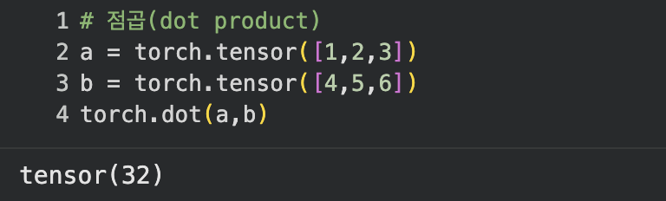
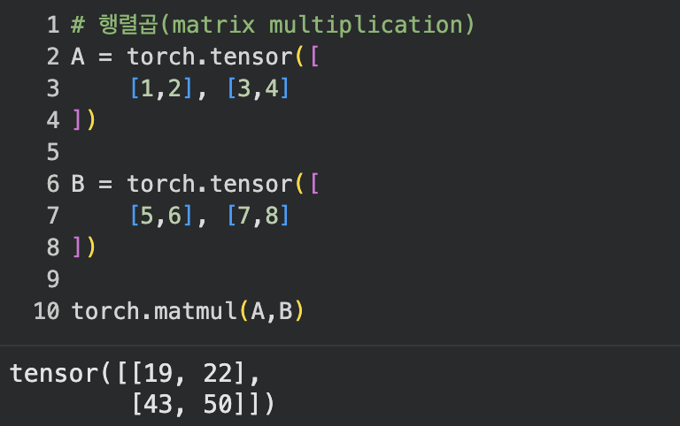




02. Pytorch Basic
02. Pytorch Basic
⑤ 점곱(dot product) - 1차원 텐서(벡터)들의 곱셈
⑥ 행렬곱(Matrix Multiplication) - 다차원 텐서들의 곱셈
axb = (1x4) + (2x5) + (3x6) = 32
AxB =
$$\left[\begin{matrix}1, & 2 \\ 3, & 4\end{matrix}\right]$$
x
$$\left[\begin{matrix}5, & 6 \\ 7, & 8\end{matrix}\right]$$
=
$$\left[\begin{matrix}1x5+2x7, & 1x6+2x8 \\ 3x5+4x7, & 3x6+4x8\end{matrix}\right]$$
=
$$\left[\begin{matrix}19, & 22 \\ 43, & 50\end{matrix}\right]$$

Slide 12
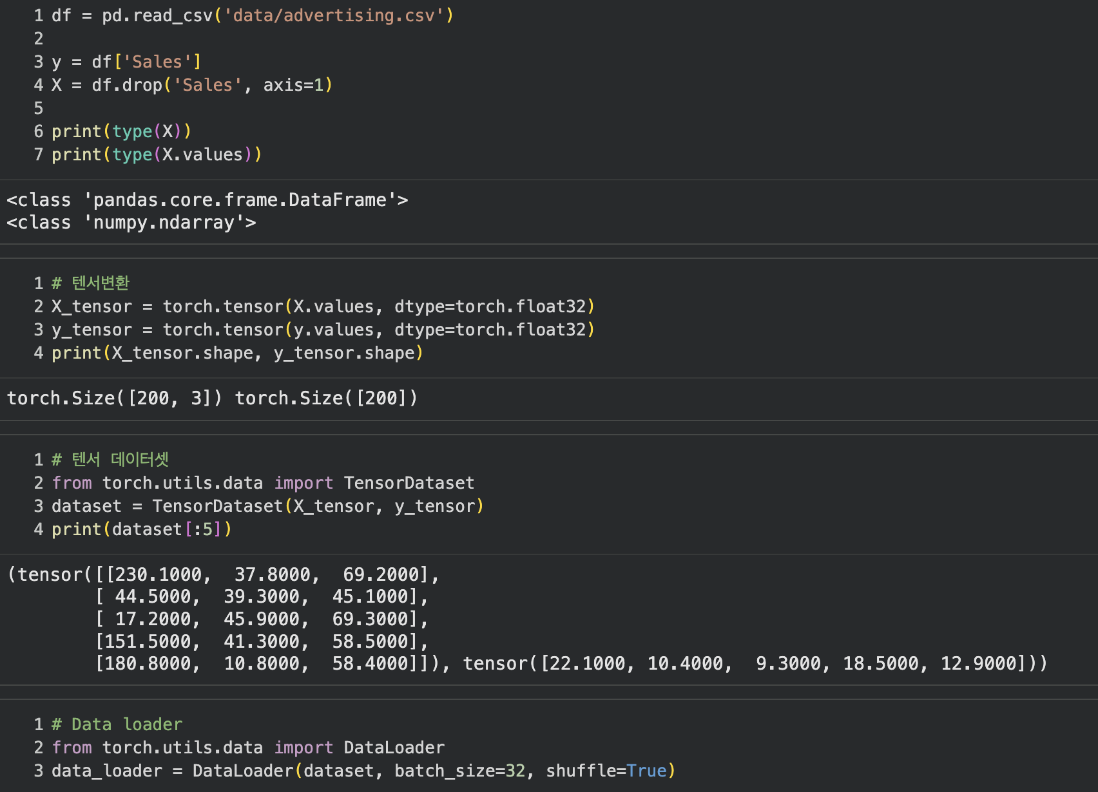
02. Pytorch Basic
02. Pytorch Basic
Data Loader
데이터를 무작위로 섞고(shuffle), 일정크기로 나누어(mini batch), 모델에 공급
① csv파일 등을 불러들여 DataFrame으로 저장한다.
DataFrame은 Numpy array의 집합이다.
② Numpy array를 실수형 텐서로 변환
③ 변환된 X텐서와 y텐서를 결합하여, 모델 입력을 위한 텐서 데이터셋을 만든다
④ 텐서 데이터셋을 32개의 미니배치로 모델에 공급한다.

Slide 13
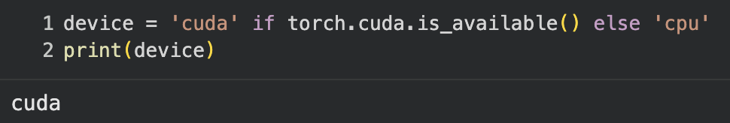
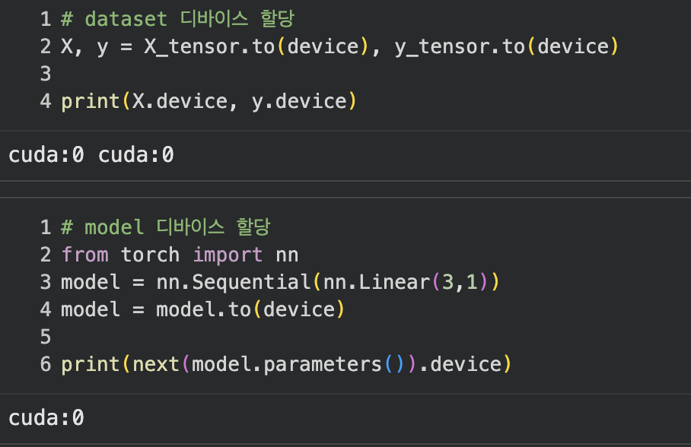
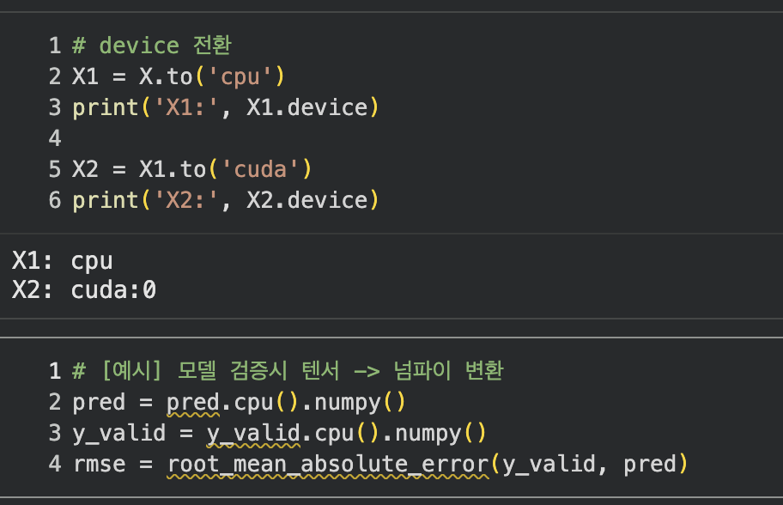
02. Pytorch Basic
02. Pytorch Basic
Device 할당
데이터 전처리, 이미 학습된 모델의 러닝 → CPU
모델 학습시 대량의 행렬 연산 → GPU
① 데이터와 모델의 디바이스 할당 ※ 주의! 데이터셋과 모델은 같은 디바이스에 할당되어야 함
② 디바이스 전환 - 주로 모델 검증 단계에서 자주 사용됨 (넘파이가 GPU 지원 X)

Slide 14
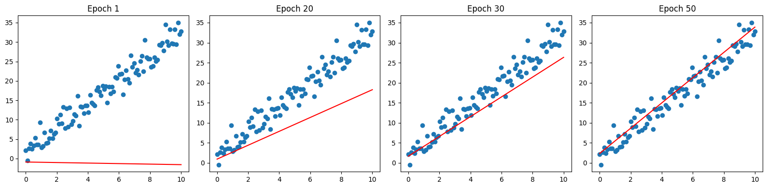
02. Pytorch Basic
02. Pytorch Basic
가중치(Weights) 업데이트
초기 가중치는 랜덤 → 손실함수(오차) 계산 → Optimizer로 가중치 조정 → 오차 재 계산 … (반복)
Optimizer(Adam) : 경사 하강법에 의해 가중치를 +/- 방향으로 어느정도 이동시킬지를 결정
※ 반복학습(epoch 증가)에 따른 가중치 변화 예시 (optimizer = Adam, learning_rate = 0.1)
y = Wx + b

